Slide 1
История создания трансформатора
Открытия Генриха Герца
Тесла основал собственную лабораторию и начал исследования в сфере электричества и магнетизма
Тесла изобретает трансформатор

Slide 2
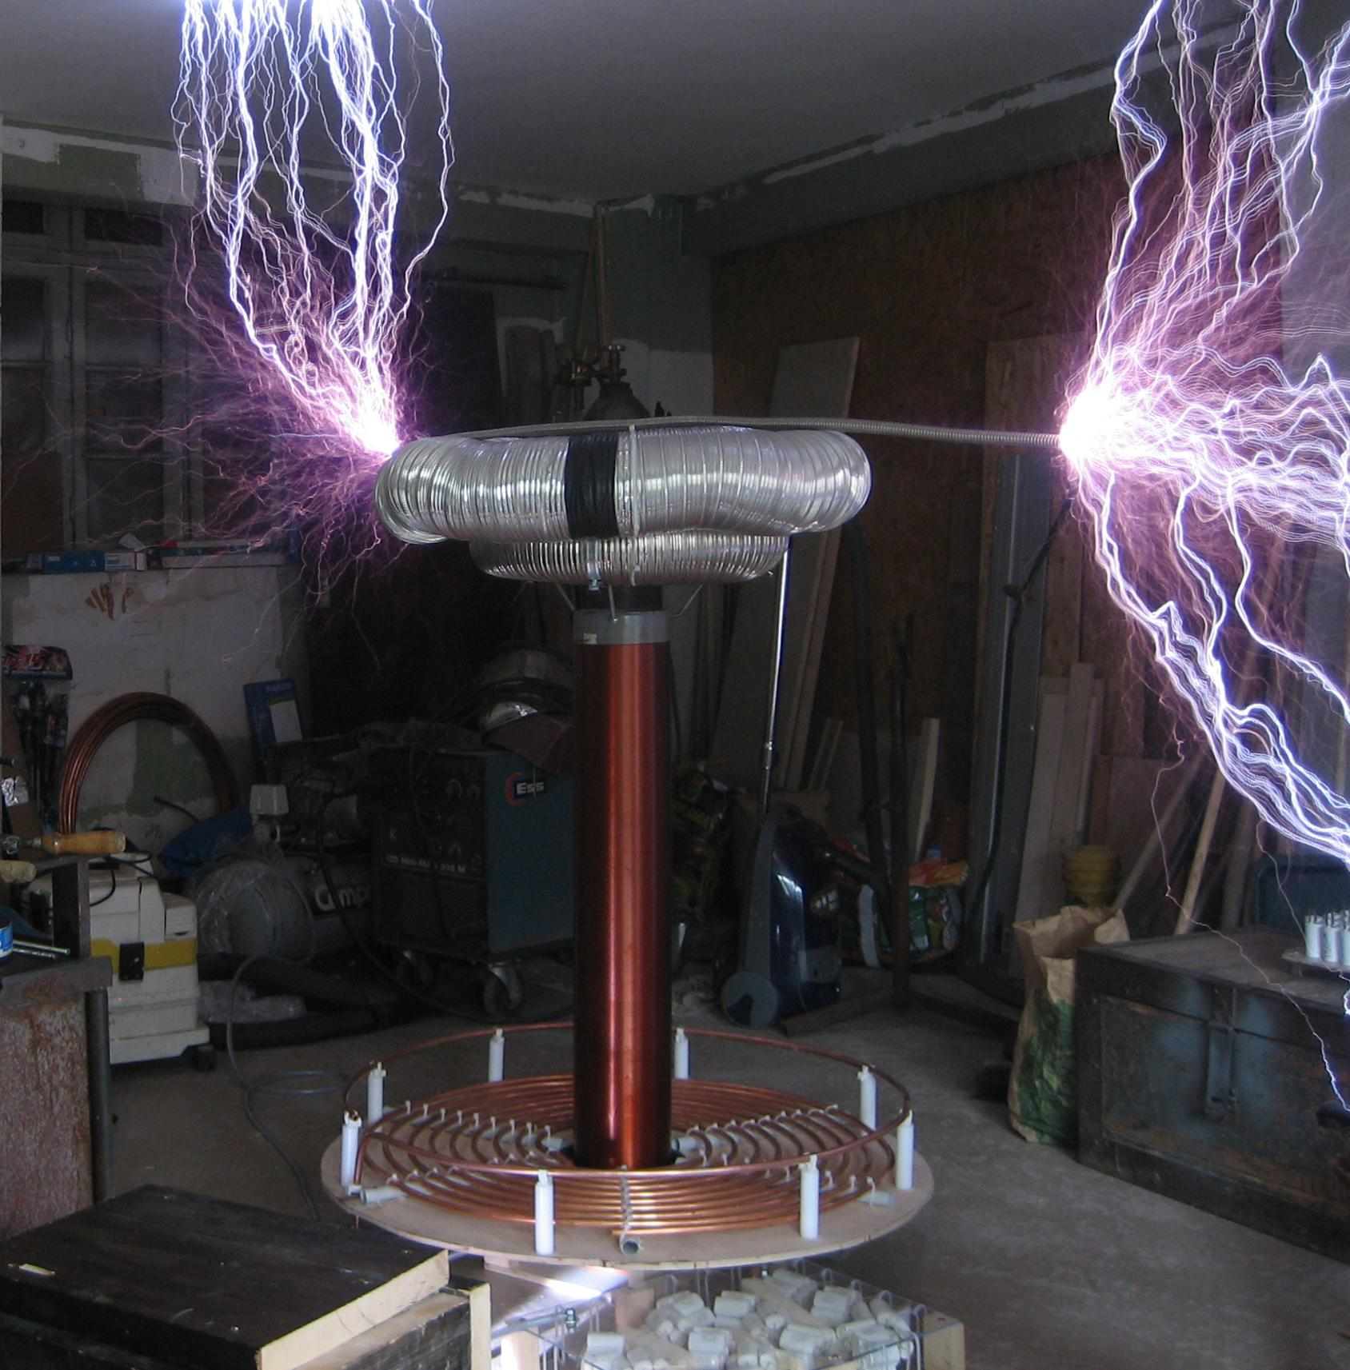
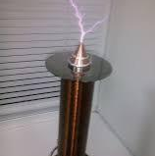
напряж
Трансформатор Тесла
Качер Бровина
Резонансный трансформатор, производящий высокое напряжение высокой частоты
разновидность блокинг-генератора электрических импульсов со сравнительно высокой частотой
Digital IT pitch-deck PowerPoint bundle
2

Slide 3
Элементы и сборка

Slide 4
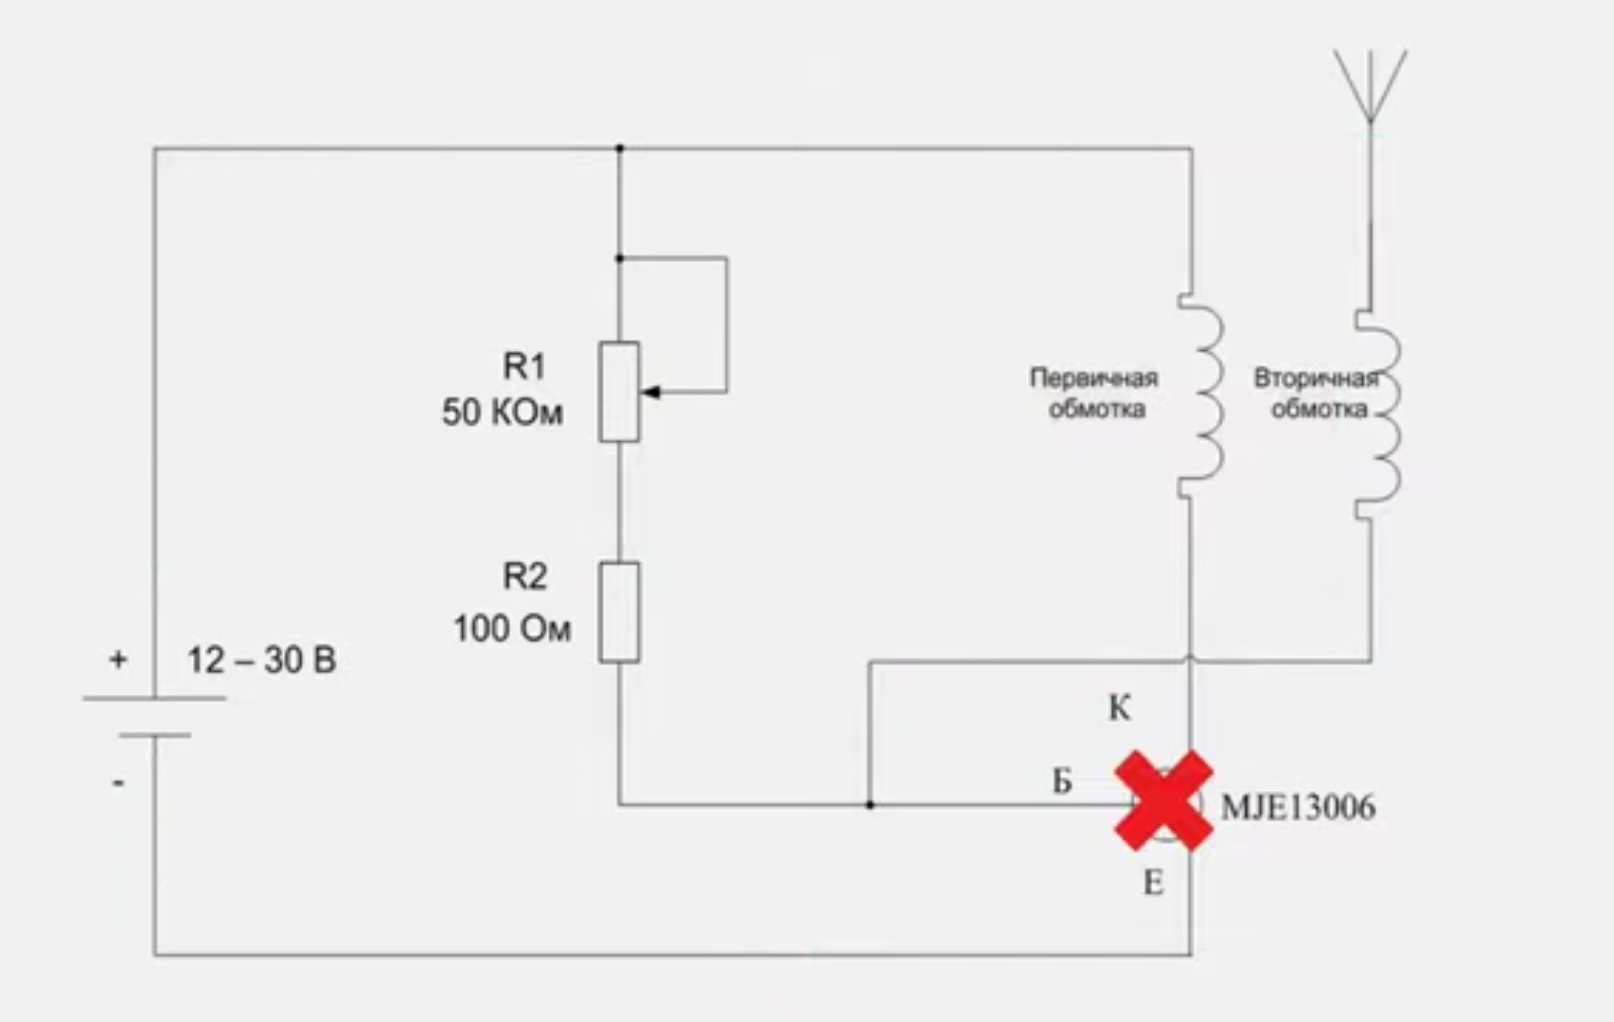
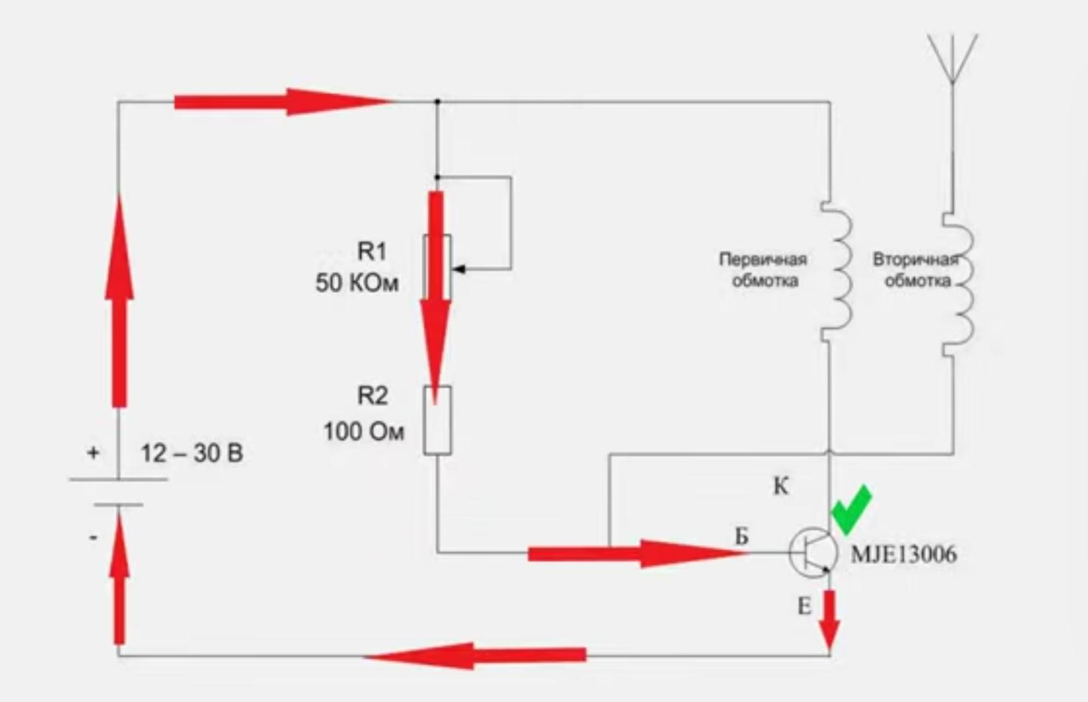
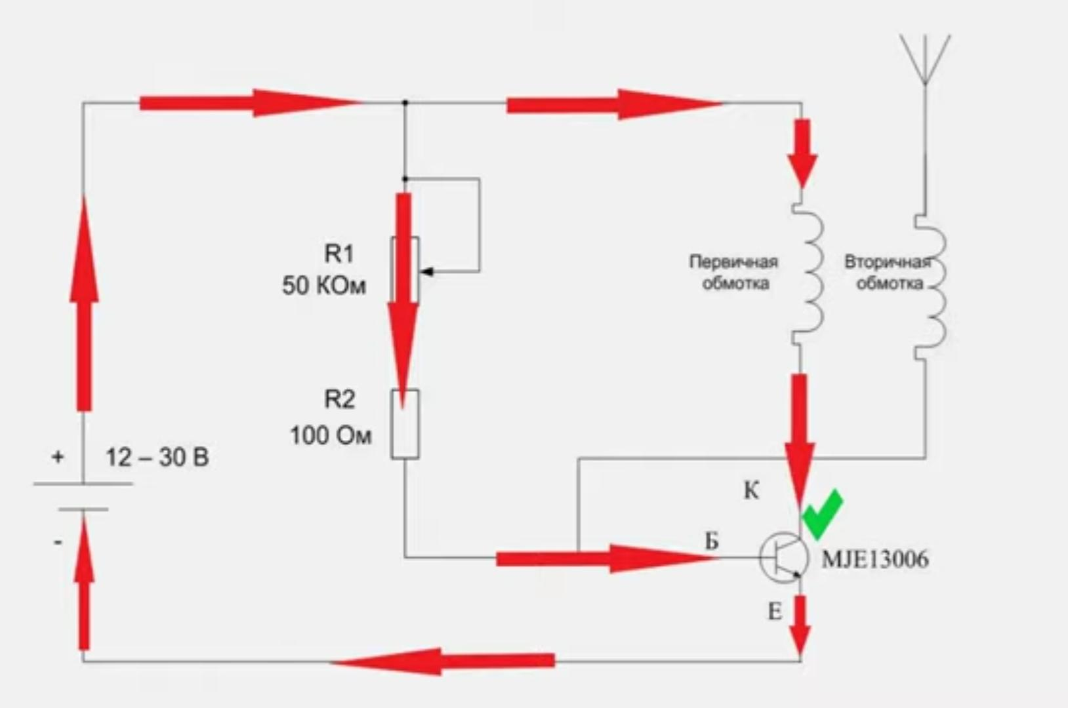
Принцип работы трансформатора
1
1
2
3

Slide 5
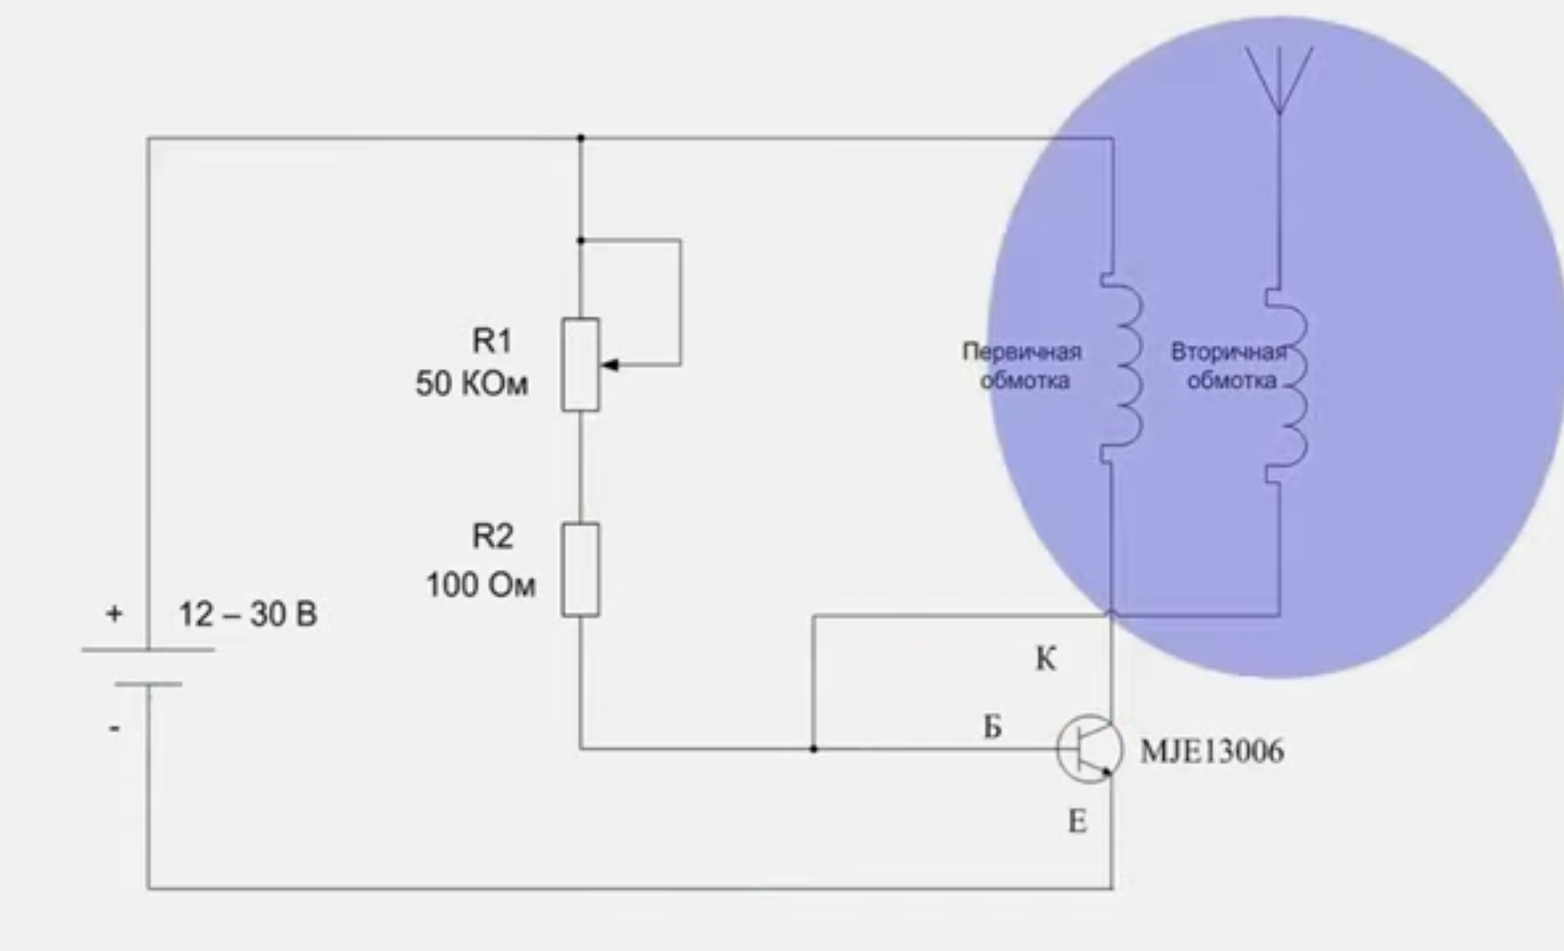
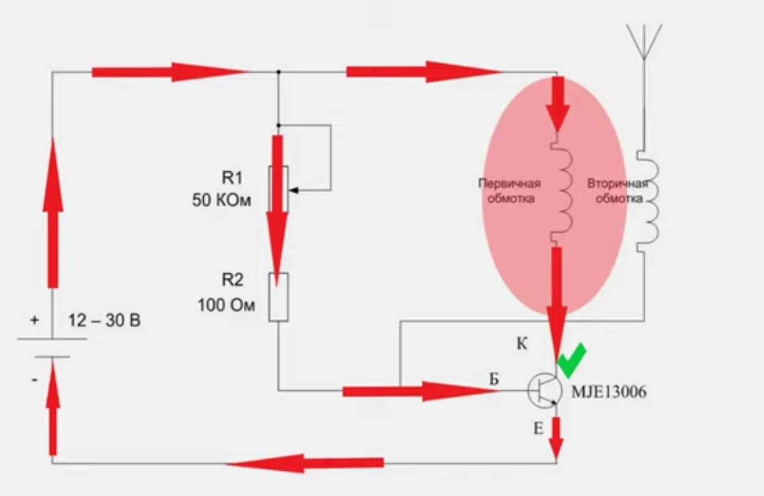
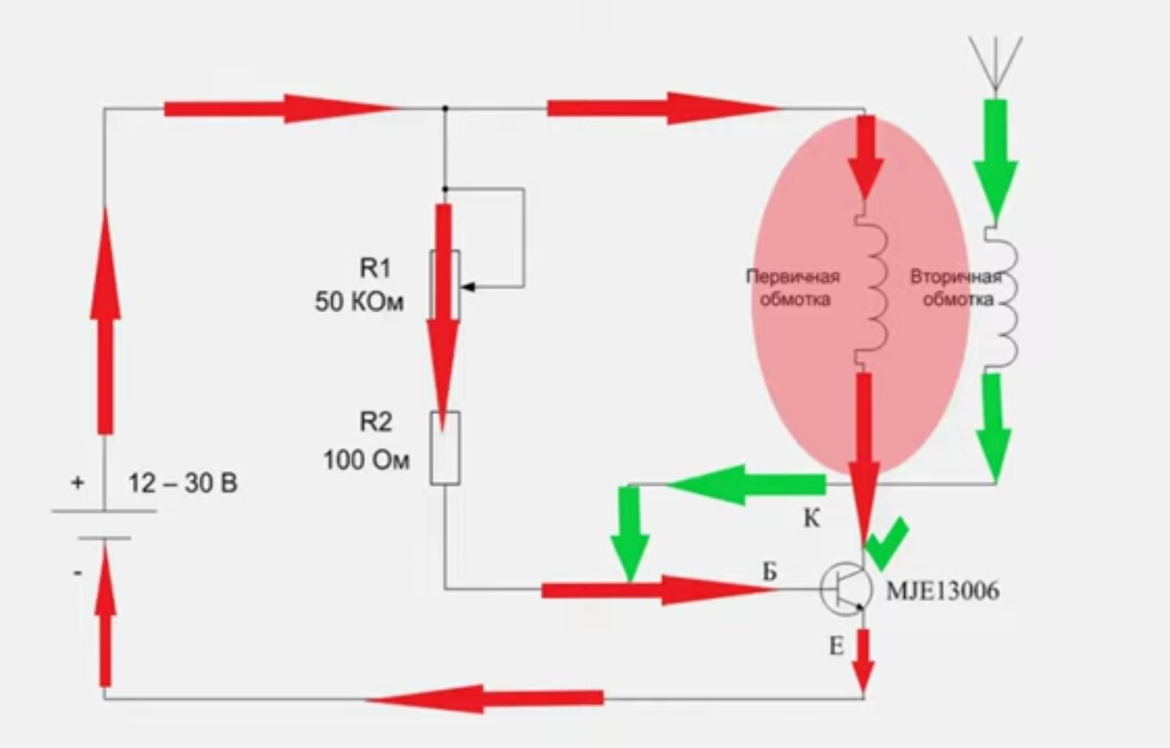
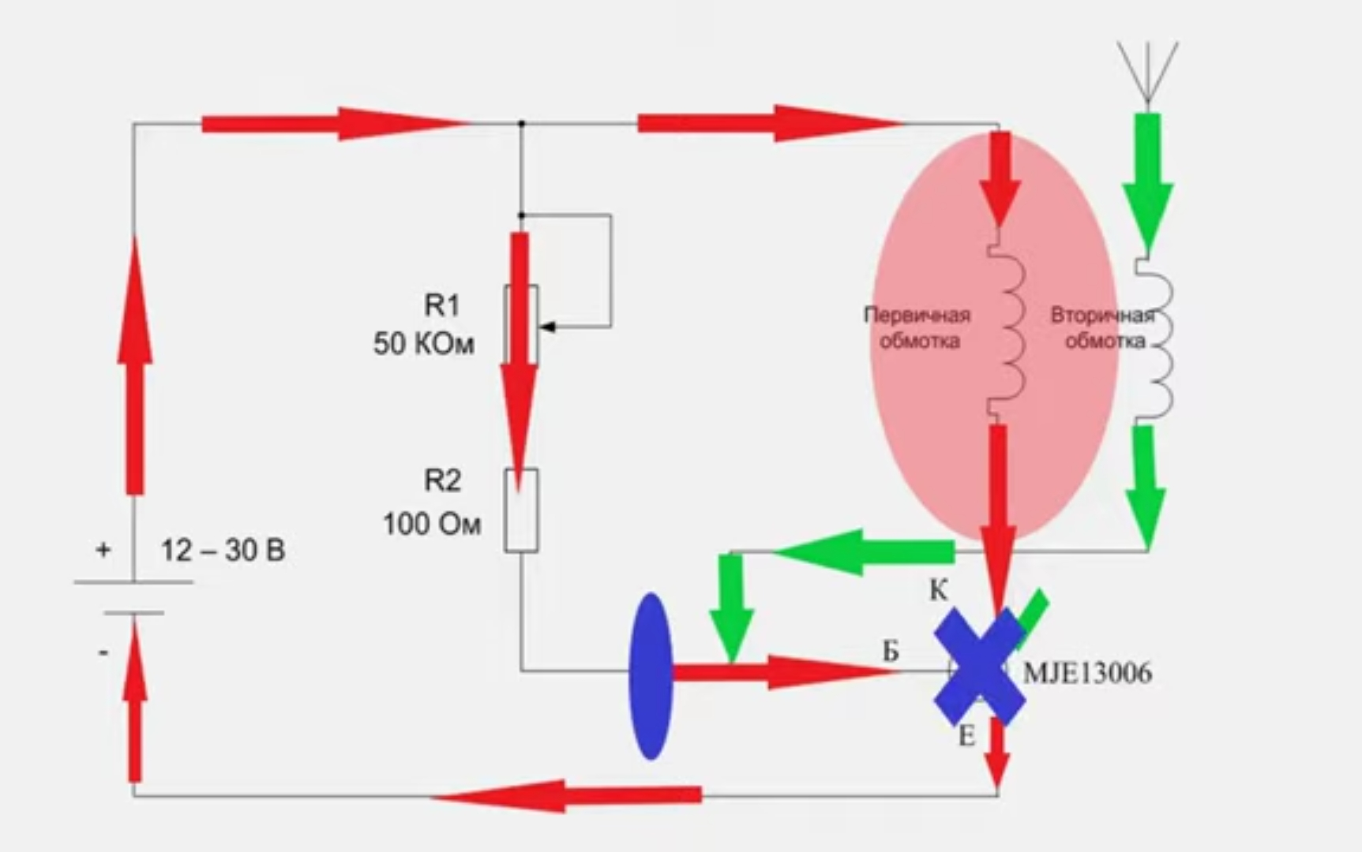
Принцип работы трансформатора
2
4
5
6

